Slide 1
FITTECH BG – Код за здраве
Име на екипа: Група 8
Членове на екипа: Георги Илиев, 173кнр – UX Designer
Денис Станев, 46725р - Програмист
Джулия Лозева, 184кнр - Визуализатор
Калоян Димитров, 181кнр - Анализатор
Стенли Славчев, 172кнр - Инженер

Slide 2

Цел на проекта
Целта на проекта FITTECH BG е създаване на платформа, която да помага на потребителите да управляват своето здраве чрез изчисляване на BMI (Индекс на телесната маса), проследяване на калориите и предоставяне на персонализирани хранителни препоръки спрямо техните цели.

Slide 3
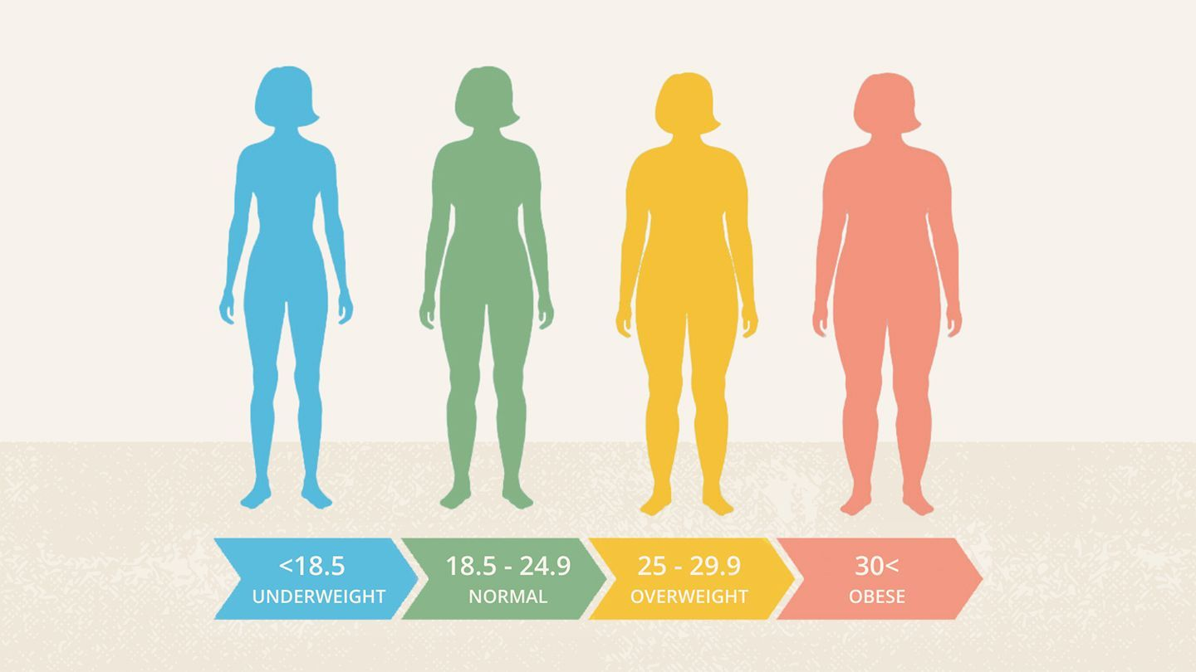
Задачи на проекта
Изчисляване на BMI и калории.
Персонализирани хранителни и фитнес препоръки.
Проследяване на напредъка към здравословни цели.
Интуитивен и лесен за използване интерфейс.

Slide 4
Функционални изисквания
Регистрация:
Възможност за регистрация чрез име, имейл и парола;
Проверка за уникален имейл и валидни пароли;
Съобщения за грешки при невалидни данни.
Вход:
Вход чрез имейл и парола;
Функция за възстановяване на парола при забравена.
Калориен дневник:
Избор на хранителни категории и храни от тях;
Въвеждане на изядените грамове и автоматично изчисляване на калориите;
Обратна връзка за калорийния баланс спрямо целта (в норма, прекалено нисък/висок).
История на дневниците:
Съхраняване на дневниците (дата, калории, постигнати цели);
Преглед на минали записи в списък или графики за прогрес.

Slide 5
Нефункционални изисквания
Сигурност:
Паролите да се съхраняват хеширани и защитени;
Използване на SSL криптиране (защита на данни);
Ограничаване на опитите за вход (например 5 опита) за защита от злоупотреби.
Изпълнение и ефективност:
Времето за обработка на заявки (регистрация, вход, изчисления) да е под 2 секунди;
Калорийният дневник за <500 ms.
Точност:
Изчисленията за калории, BMI (макс. прецизни);
Данните за храни и изчисленията да се базират на утвърдени източници (напр. USDA база данни);
Обратна връзка за калорийния баланс спрямо целта
Надеждност:
Системата да има 99.9% t на работа без прекъсвания;
Автоматични архиви на данните веднъж дневно за възстановяване при проблеми.

Slide 6
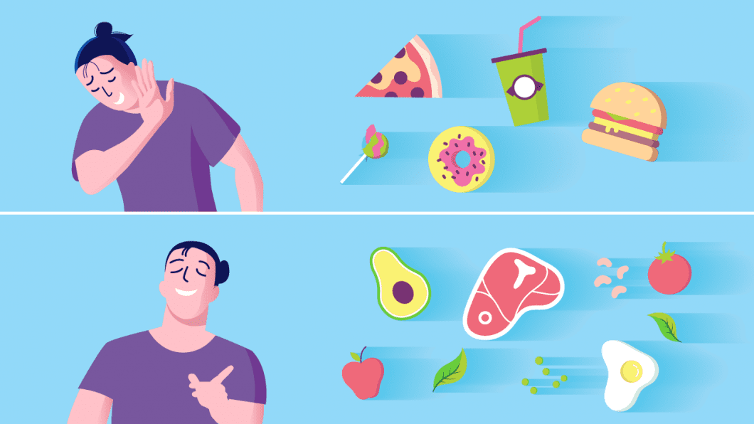
Целеви групи
- Хора, които искат да подобрят своята телесна композиция;
- Потребители с цели за отслабване, качване или поддържане на тегло;
- Фитнес инструктори и диетолози;
- Производители на IoT устройства за мониторинг на здравето;
- Общности, свързани със здравословен начин на живот;

Slide 7
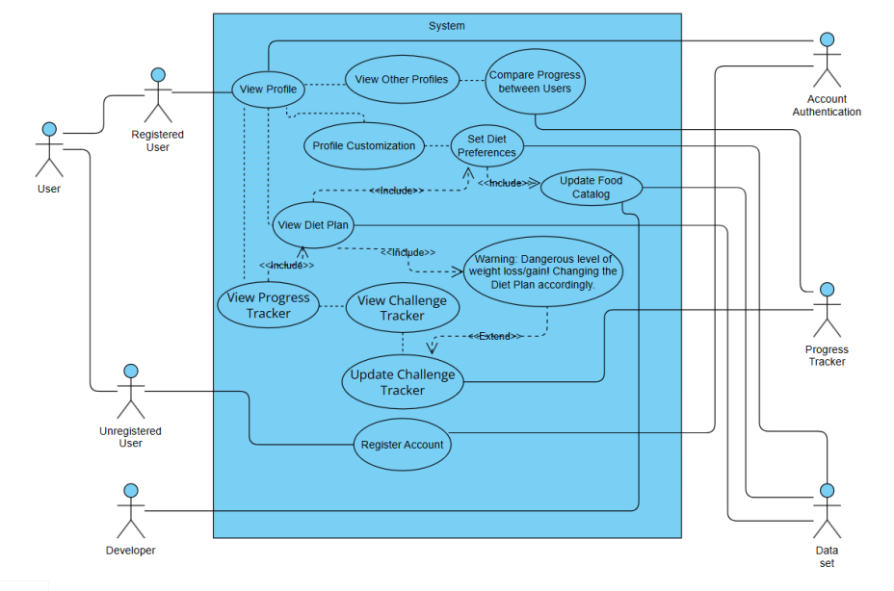
Use case diagram

Slide 8
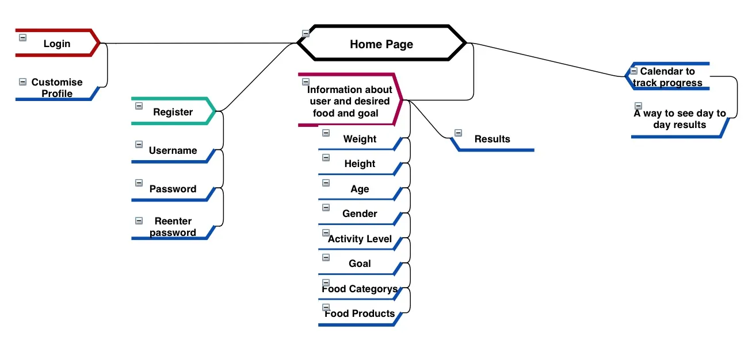
Mind map

Slide 9
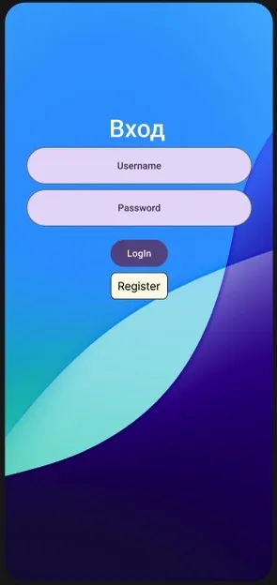
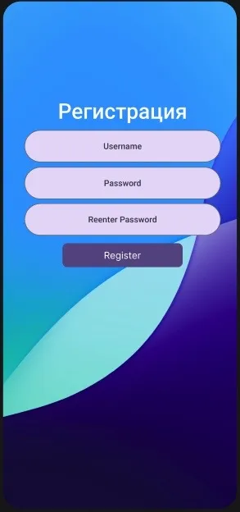
UI структура на платформата
Стартовата страница предоставя на потребителите възможност да влязат в своя профил. Ако все още нямат такъв, има бутон, който ги препраща към страницата за регистрация, където могат да се регистрират в системата в три лесни стъпки.

Slide 10
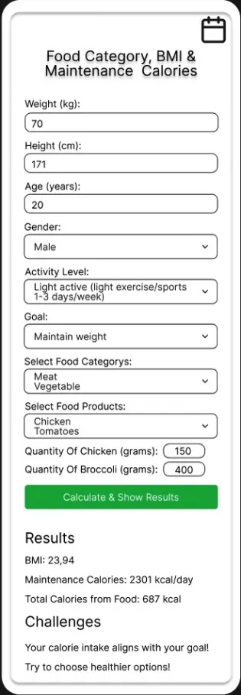
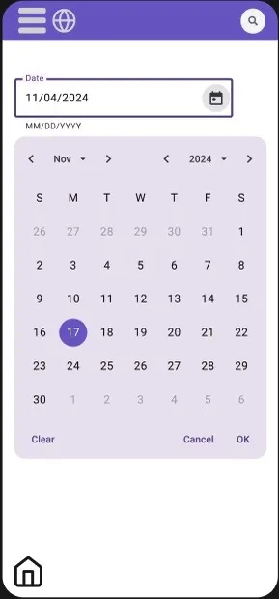
UI структура на платформата
След успешно влизане в своя профил, потребителят ще може да въвежда дневния си напредък и да следи калорийния си прием. По този начин ще има възможност да създаде своя „дневник“, в който да проследява как се справя с поставената си цел.

Slide 11
Пример за отслабване в срок от 4 месеца

Slide 12
Бъдещи функционалности за имплементиране
Задаване на интервал от време, в което може да достигне определени килограми;
Пресмятане на допълнителен калориен разход в кардио упражнения;
Сравняване на прогрес с други потребители;
Предлагане на определени храни, ако потребителят има някакво заболяване;
Добавяне на изкуствен интелект за персонализиране на хранителните препоръки спрямо личностните предпочитания и географско положение;

Slide 13



Технологичен стек
За разработката на нашия проект сме използвали следните програми:
UI design – Figma;
Code fragments – Notepad++/Visual Studio Code (HTML, CSS, JavaScript);
Use case diagram – Visual Paradigm;

Slide 14

Въпроси и отговори
С радост ще отговорим на всички въпроси и ще се радваме да получим всякаква обратна връзка от аудиторията.

Slide 15

Благодарим за вниманието!

